Slide 1








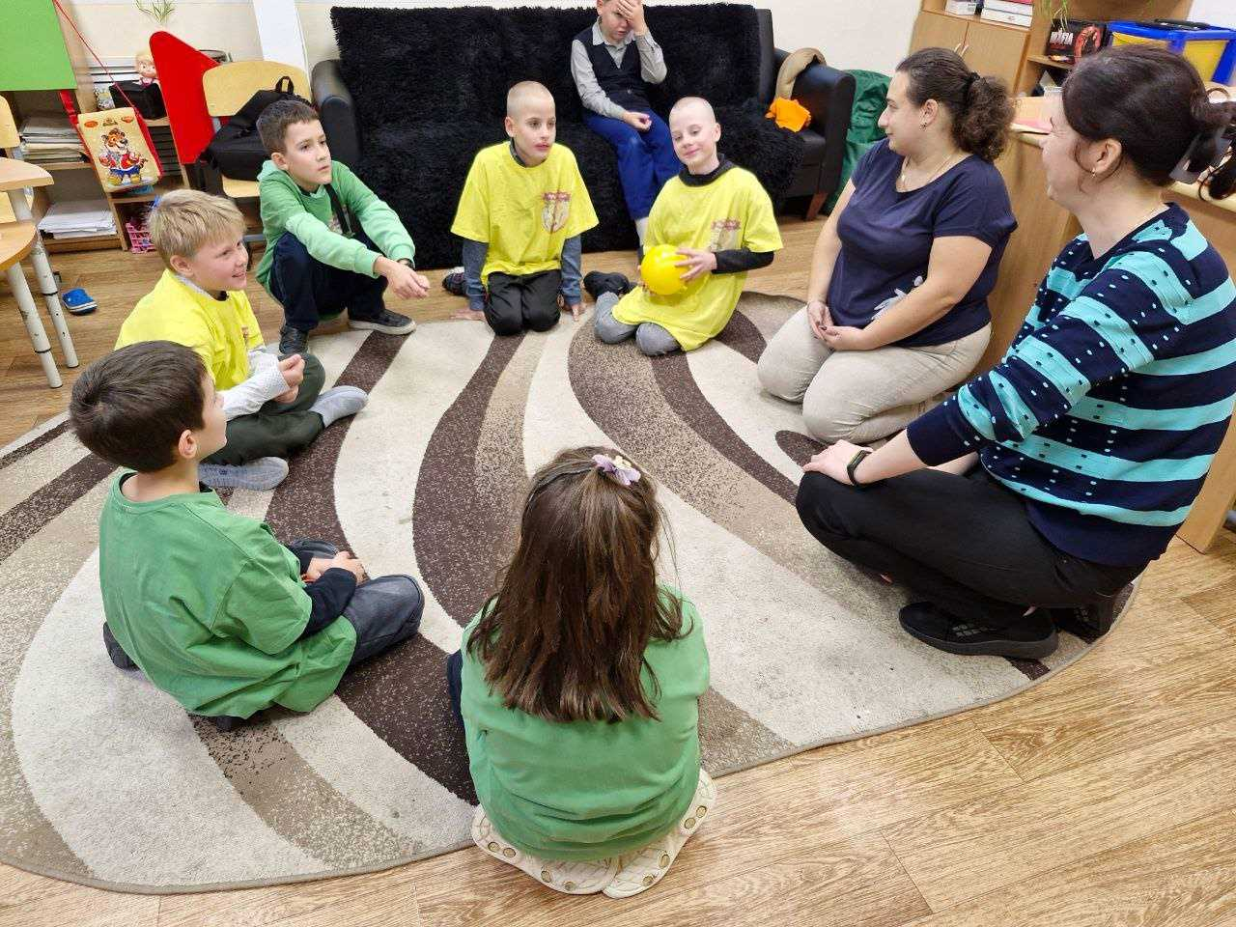


Ленинградское областное государственное бюджетное учреждение
«Сланцевский социально-реабилитационный центр
для несовершеннолетних «Мечта»
Технология социального обслуживания «Профилактика асоциального поведения в детской среде»
г. Сланцы, 2025г.

Slide 2


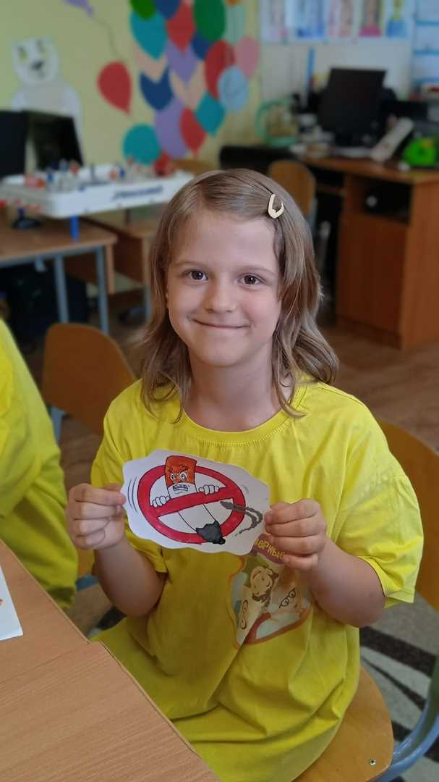
Целевая группа – дети, в возрасте от 7 до 18 лет, состоящих на различных видах учета субъектов профилактики (комиссия по делам несовершеннолетних и защите их прав, органы в сфере образования, ПДН ОМВД), а также несовершеннолетних, ранее получавших социальные услуги в учреждении социального обслуживания и нуждающихся в продолжении профилактических мероприятий и закреплении результата.

Slide 3
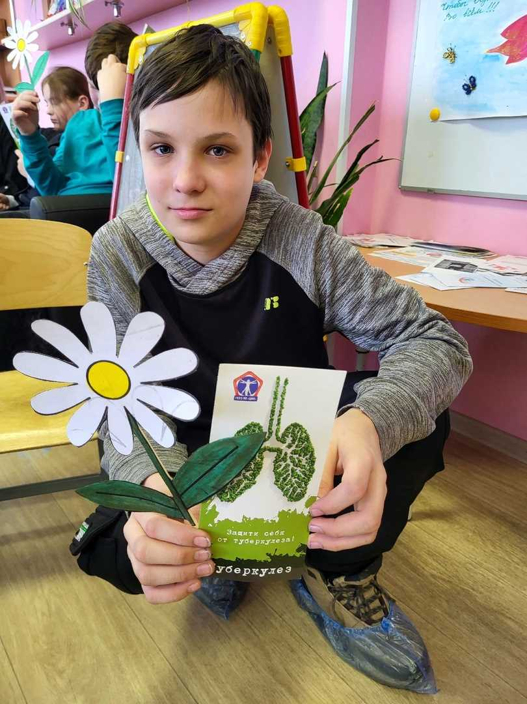
Цели и задачи:
  - профилактика безнадзорности и правонарушений среди несовершеннолетних;
  - создание условий для успешной адаптации в социуме детей и подростков, состоящих на профилактическом учете у субъектов профилактики;
  - вовлечение детей и подростков в волонтерскую деятельность;
  - организация досуга детей и подростков группы риска, как одного из звеньев профилактической работы;
  получение детьми и подростками необходимого опыта и навыков для реализации собственных идей и проектов в социальной сфере;
  - системная работа по формированию здорового образа жизни у подростков.

Slide 4
Условия реализации
Срок реализации январь 2021 г.- по сегодняшний день.
Этапы реализации
1этап– подготовительный ( разработка плана мероприятий, создание рабочей группы по реализации технологии, получение согласия от родителей на участие детей в проекте, размещение информации в СМИ)
2 этап– реализация технологии (обучение несовершеннолетних навыкам ЗОЖ: тренинги, беседы, встречи со специалистами, спортивные мероприятия, занятия творчеством, проведение конкурсы рисунков и социально-значимые мероприятия)
3 этап – анализ результативности проведенных мероприятий; определение перспектив и направлений дальнейшей деятельности.
Периодичность проведения мероприятий: 1 раз в неделю
Формы проведения занятий: групповая (от 3 до 15 человек)
Специалисты, участвующие в реализации проекта:
Специалист по социальной работе, социальный педагог, педагог-психолог

Slide 5
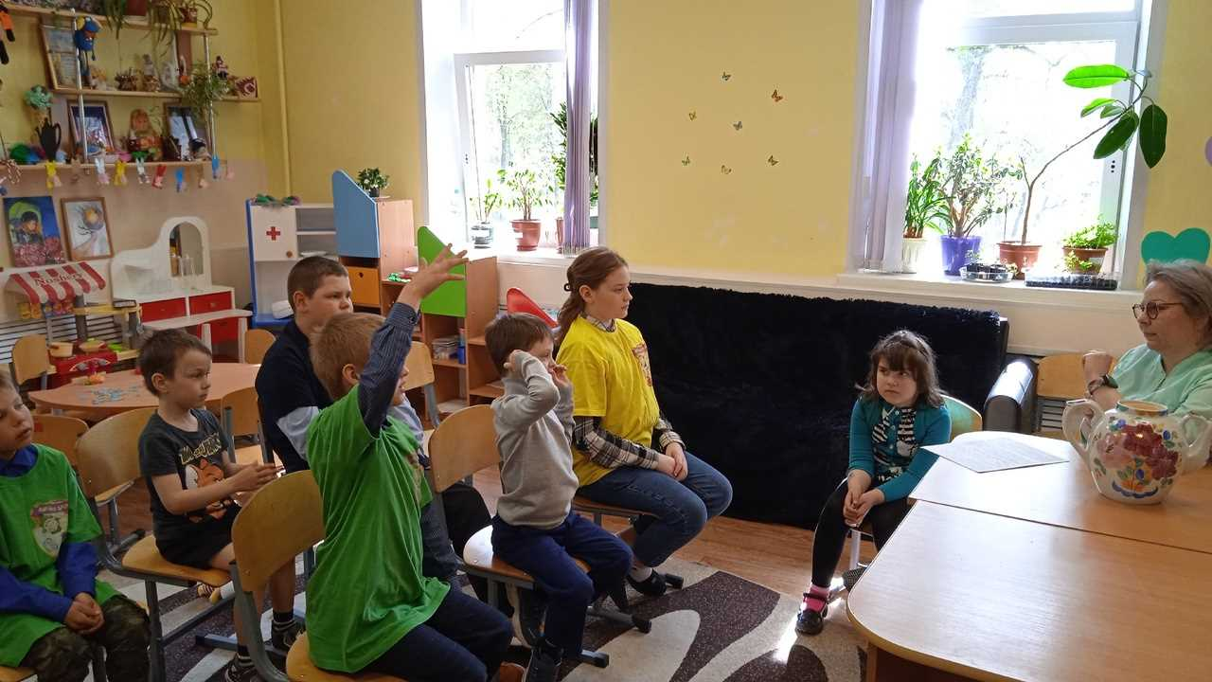
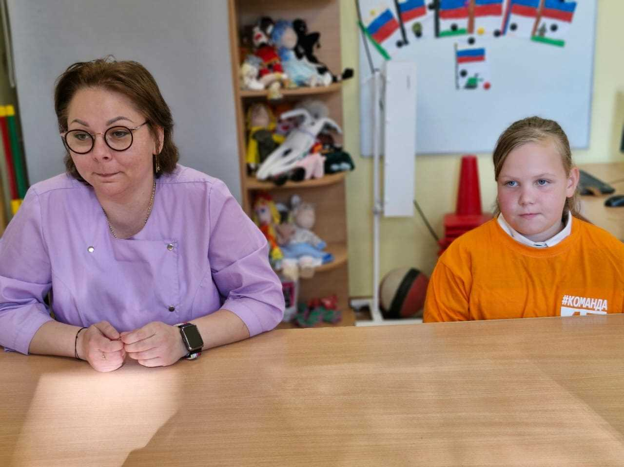
Мероприятия технологии
  Здоровый образ жизни включает в себя не только физическую активность, но и осознанное отношение к питанию, соблюдение режима дня и развитие стрессоустойчивости, занятия по данным темам проводит для детей медицинская сестра.

Slide 6
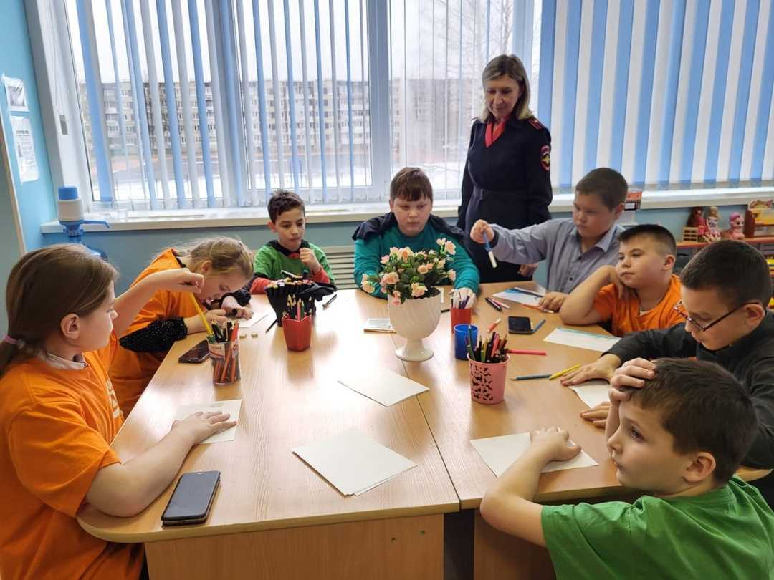
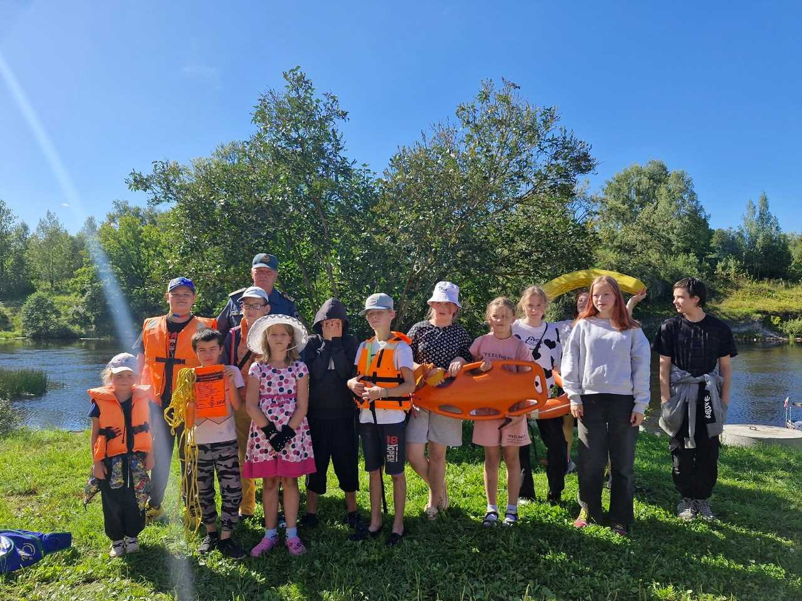
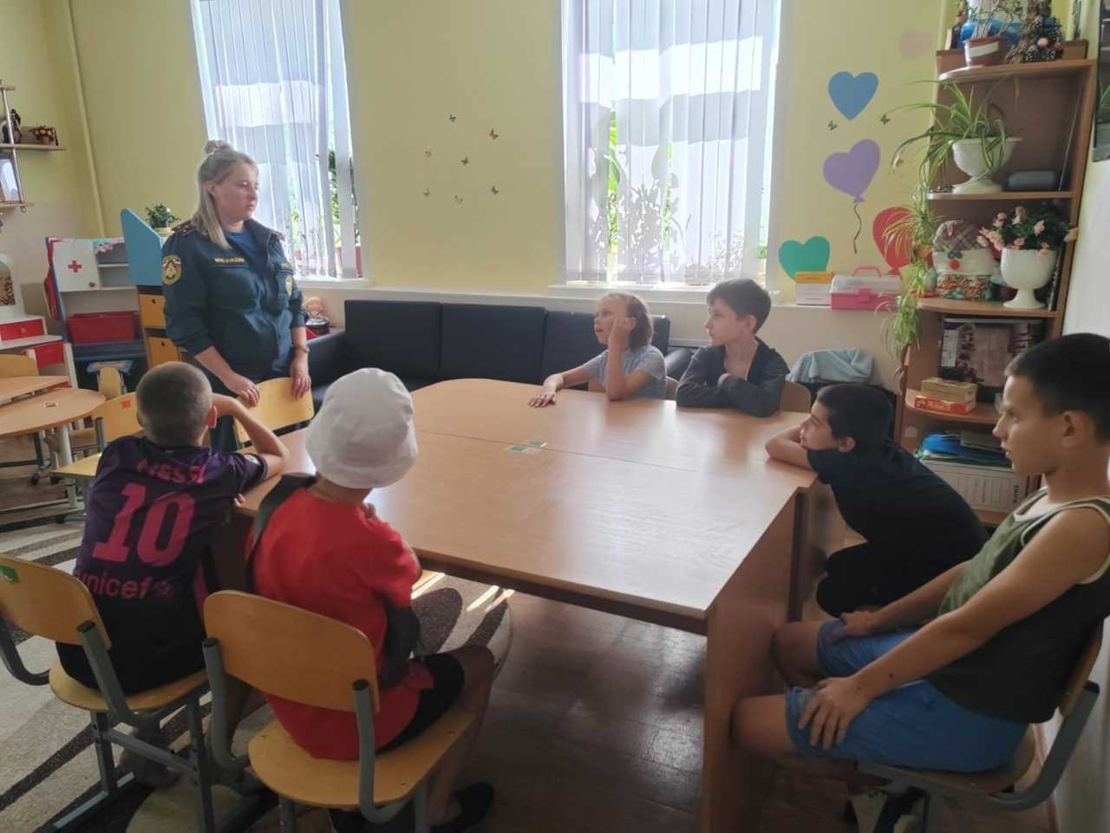
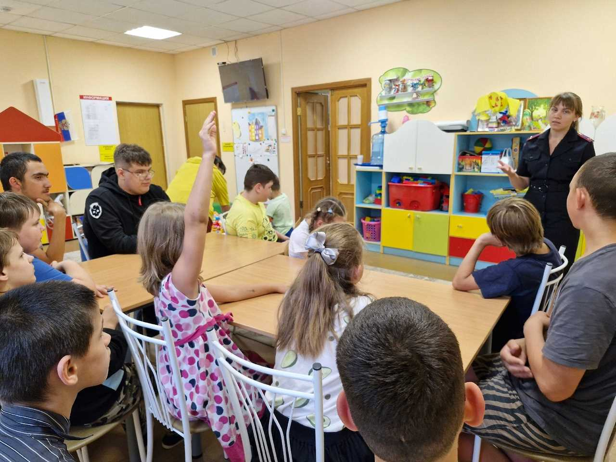
Мероприятия технологии
Здоровьесберегающие занятия для детей проводятся совместно с субъектами профилактики, целью которых является сформировать у детей осознанное отношение к здоровью и жизни, научить оберегать, поддерживать и сохранять его.

Slide 7
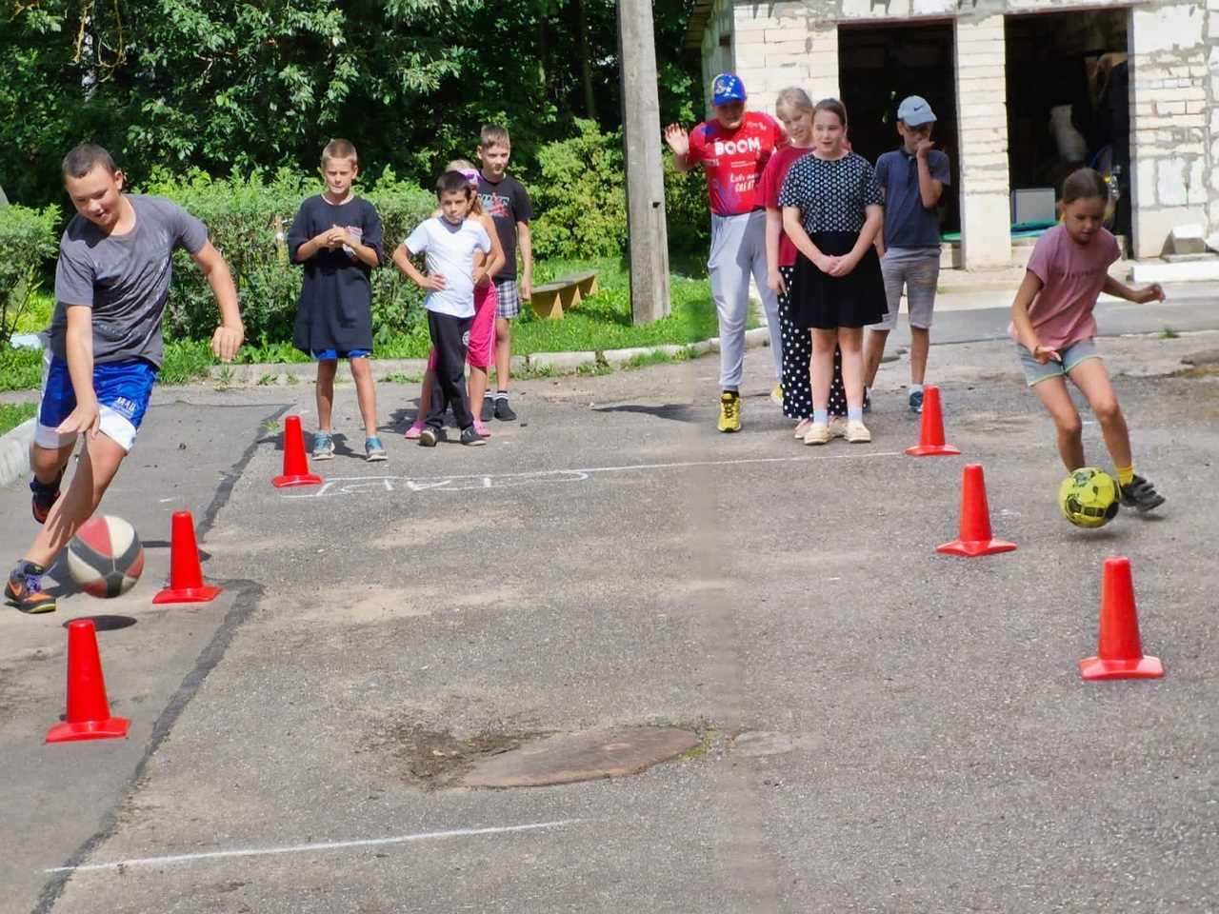
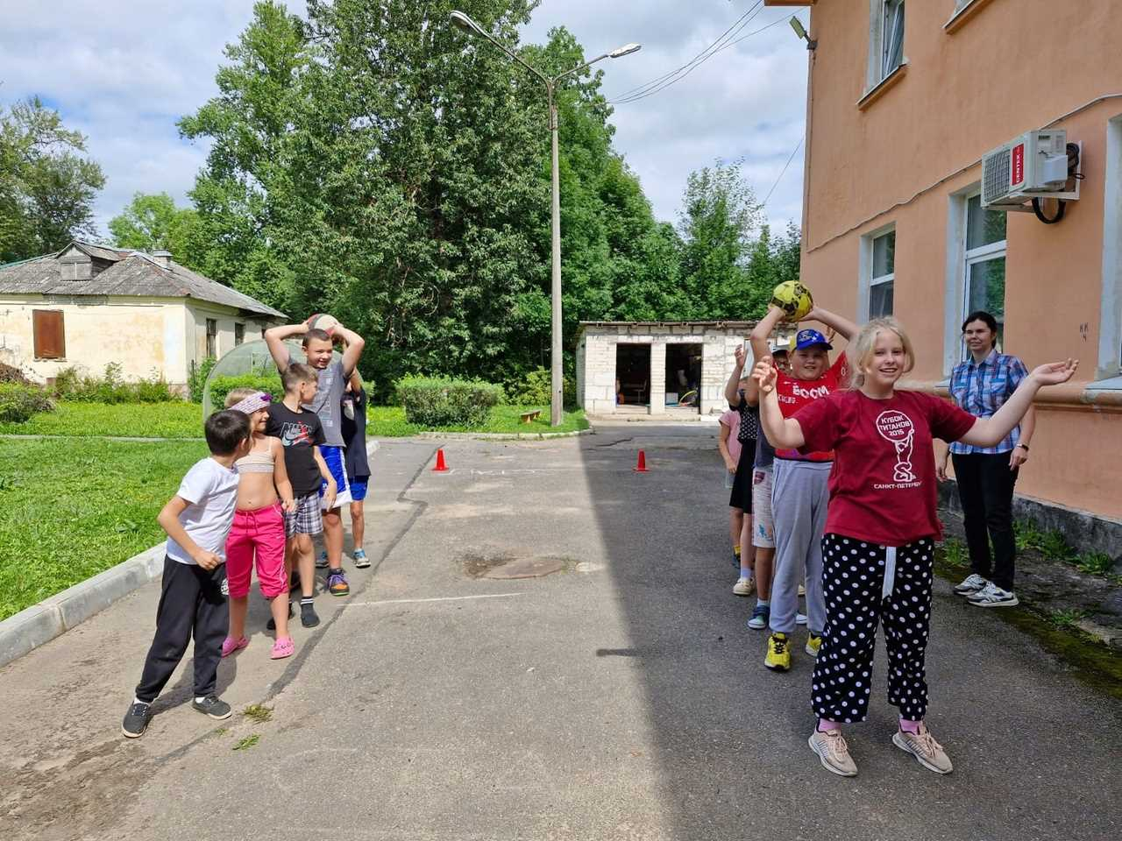
Мероприятия технологии
Привлечение интереса детей к здоровому образу жизни и физической культуре проходят через спортивные развлечения.

Slide 8
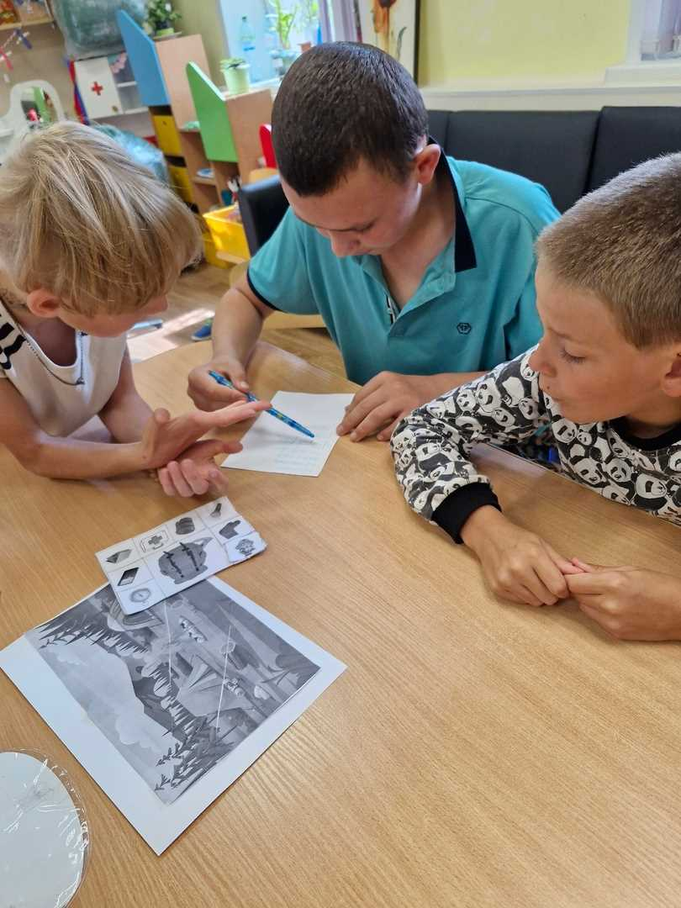
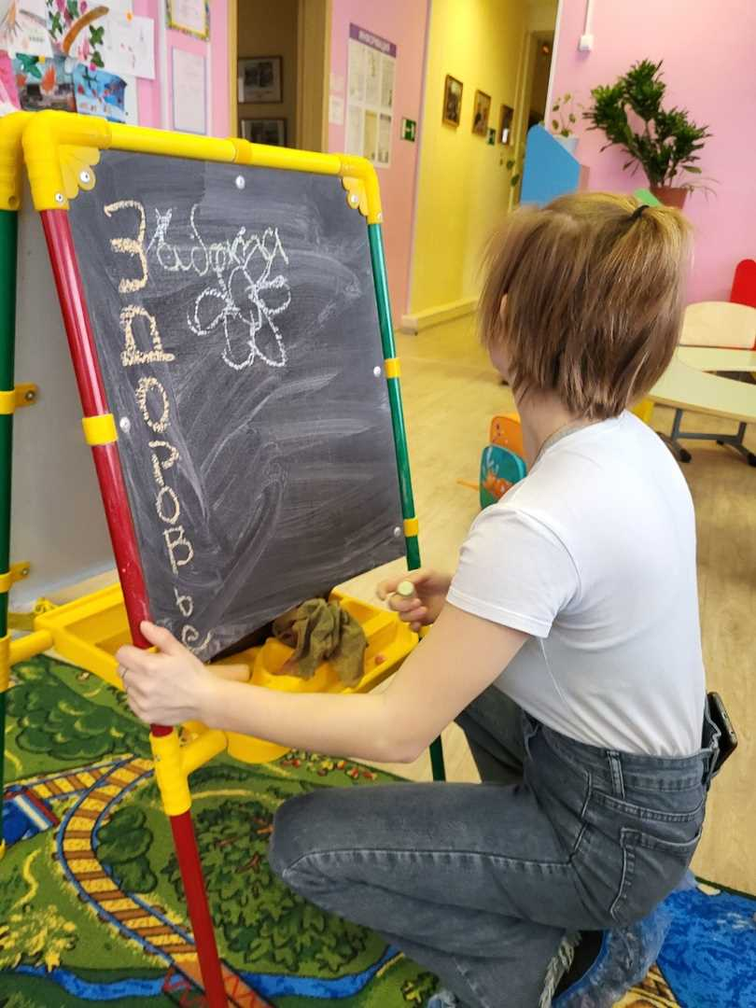
Мероприятия технологии
  Пропаганда здорового образа жизни и профилактика асоциального поведения среди подростков ведется также через викторины, конкурсы и квест- игры.

Slide 9
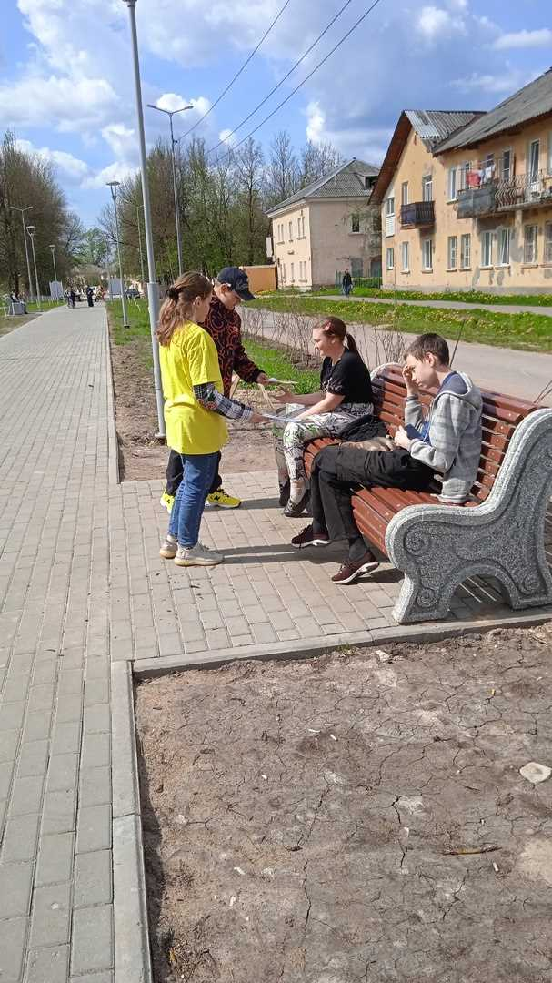
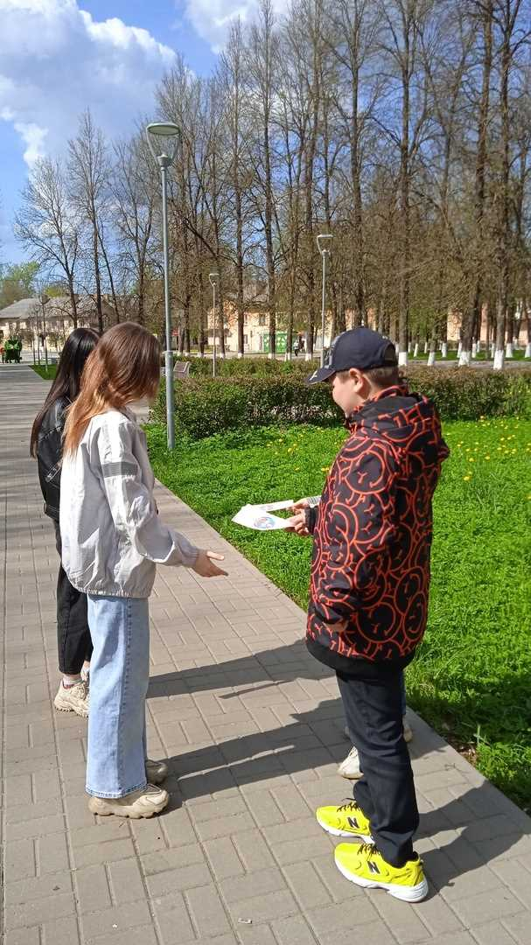
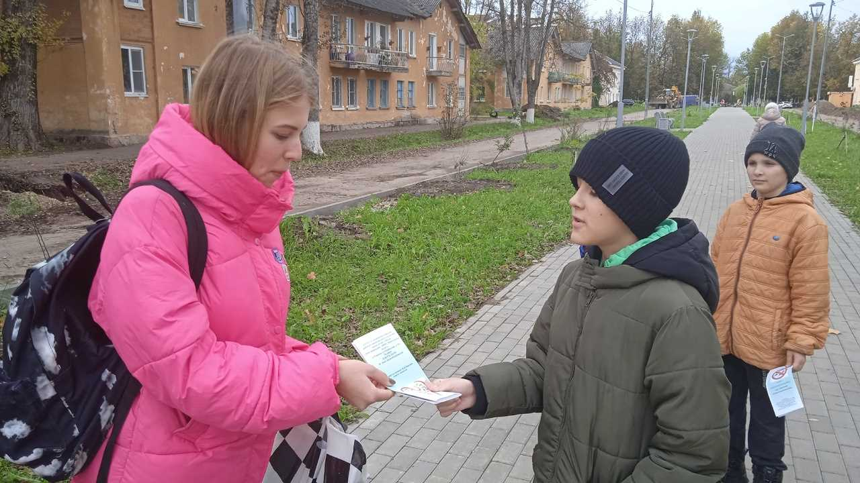
Мероприятия технологии
Формирование мотивации к здоровому образу жизни, сознательному отказу от вредных привычек и зависимостей способствуют проведение профилактических акций.

Slide 10
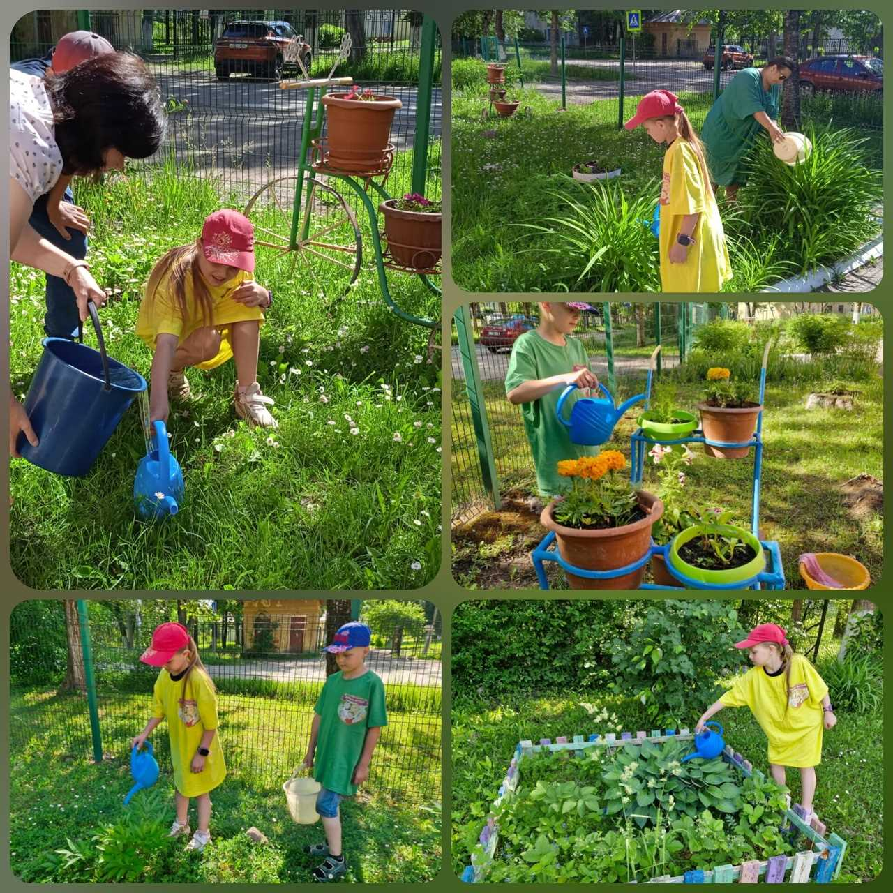
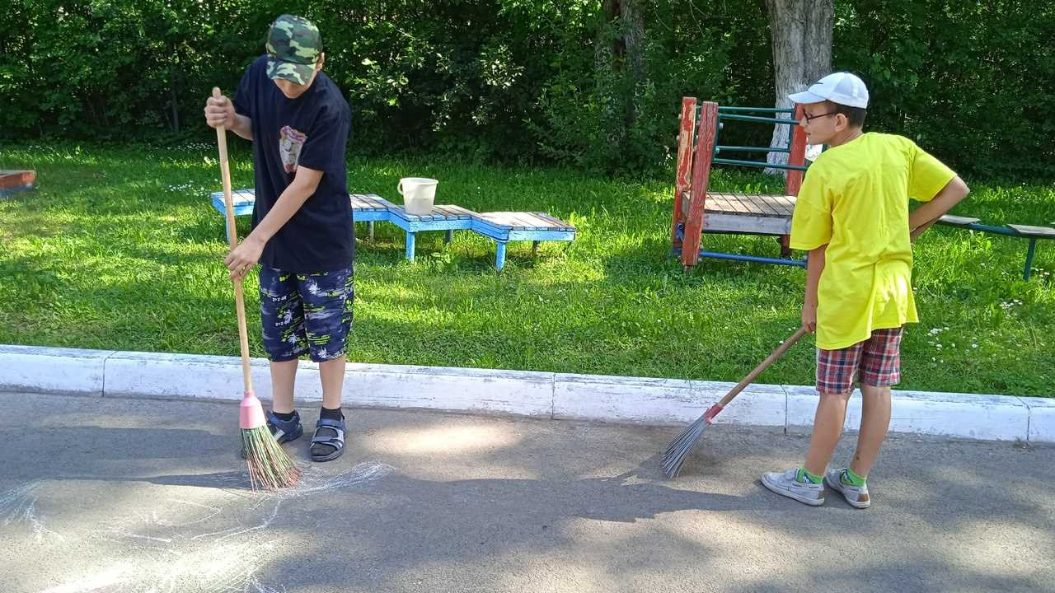
Мероприятия технологии
  Формирование активной жизненной позиции по отношению к здоровью, сохранение и укрепление здоровья подростков ведется также с помощью трудовых десантов.

Slide 11

Итоги реализации технологии
За три года 75 детей были включены в разнообразные виды деятельности по формированию ЗОЖ, которые помогли сформировать у подростков устойчивые привычки, связанные с физической активностью, правильным питанием и заботой о психическом здоровье, снижению уровня агрессии и девиантного поведения. А также улучшили эмоциональное состояние и способствовали успешной социализации подростков.

Slide 12
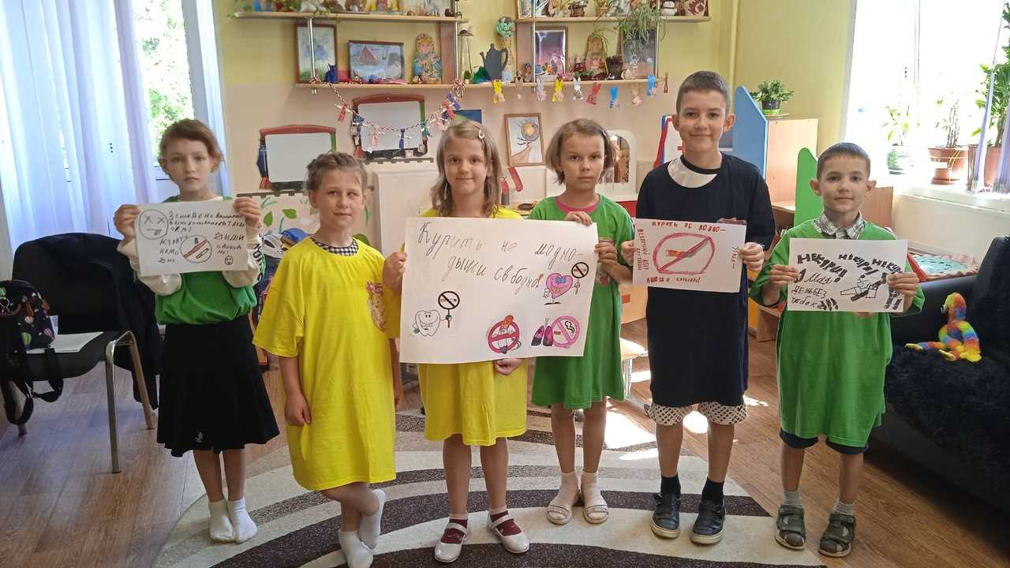
ЛОГБУ «Сланцевский СРЦН «Мечта»,
188560, Ленинградская область,
г. Сланцы ул. Декабристов, дом 5
Тел.: 8 (81374) 43-287
e-mail: detimechta@mail.ru
Сайт: https://csomechta.47social.ru
https://vk.com/club175153656
Спасибо за внимание!

